Slide 1
Łukasz Opaliński herbu Łodzia z Bnina
(14 maja 1581 – 11 września 1654)
Starosta leżajski

Slide 2
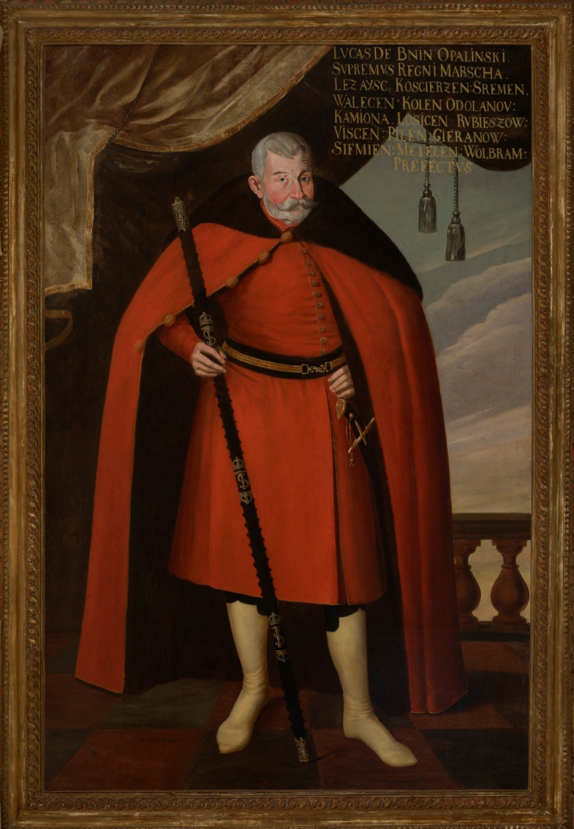
Portret Łukasza Opalińskiego
Autor nieznany, zbiory: Muzeum Narodowe Kraków

Slide 3
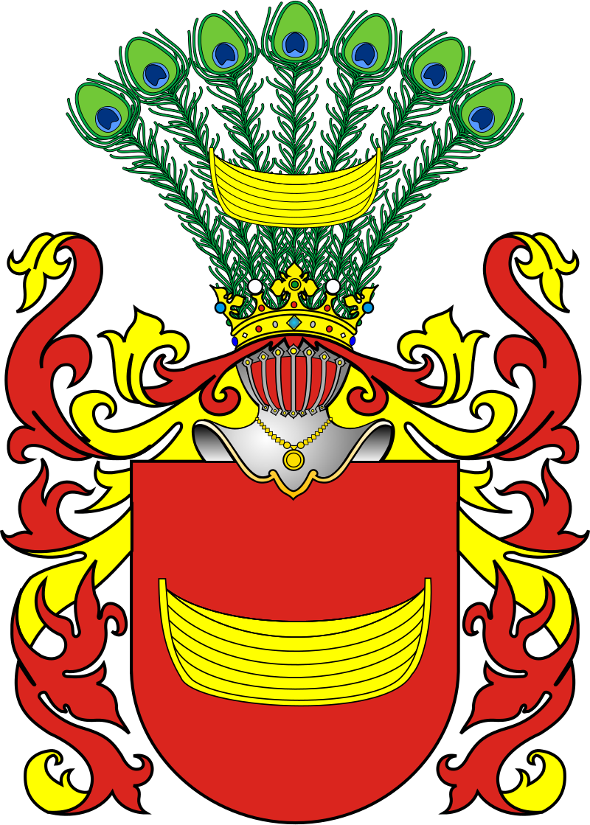
Łodzia – polski herb szlachecki, wzmiankowany w najstarszym zachowanym do dziś polskim herbarzu, spisanym przez historyka Jana Długosza

Slide 4
Przodkowie Łukasza Opalińskiego
Piotr z Bnina (zm. 1448r.), kasztelan gnieźnieński – protoplasta rodu
Nazwisko Opaliński pochodzi od nazwy miasta i majątku Opalenica zakupionego przez Piotra w 1445r.
Podziału dóbr rodowych na dwie gałęzie dokonali w 1481r. wnukowie Piotra – Piotr i Mikołaj
Starszy – Piotr dał początek linii radlińskiej rodu, z której wywodził się Łukasz (starosta leżajski)
Dziadem Łukasza był Maciej (zm. 1541r.), który nie pełnił żadnych urzędów ziemskich
Ojcem Łukasza był Andrzej (1540 - 1593), najmłodszy z trojga rodzeństwa, a jednocześnie jedyny syn
Po rychłej śmierci ojca opiekunami prawnymi Andrzeja byli jego stryjowie, którzy zadbali o jego edukację
W wieku 15 lat Andrzej odziedziczył majątek po ojcu i stryjach, a następnie zaczął go powiększać. Jednym z pozyskanych dóbr był Leżajsk

Slide 5
Przodkowie… c.d.
Andrzej Opaliński pełnił urzędy: kasztelana przemęckiego, kasztelana śremskiego, marszałka nadwornego koronnego, marszałka wielkiego koronnego, starosty rohatyńskiego, starosty generalnego Wielkopolski
Żoną Andrzeja Opalińskiego była Katarzyna Kościelecka, z którą miał dziesięcioro dzieci
Córki: Katarzyna, Zofia, Gertruda i Jadwiga , oraz synowie: Piotr, Andrzej i Łukasz dożyli wieku dorosłego
Andrzej Opaliński, sam dobrze wykształcony, dbał o edukację swoich synów. Wszyscy ukończyli kolegium jezuickie w Poznaniu, a następnie odbyli studia i podróże zagraniczne.
Piotr (brat Łukasza) otrzymał starostwa rohatyńskie i nakielskie, pełnił też urząd krajczego koronnego
Andrzej (brat Łukasza) został sekretarzem królewskim, a później biskupem poznańskim

Slide 6
Rodzina
Łukasz Opaliński był żonaty trzykrotnie:
z Anną z Pileckich (zm. 1631r.), wdową po Kostkach: Janie, staroście kościerzyńskim i Krzysztofie, kasztelanie bieckim (wg niektórych źródeł tylko po Krzysztofie)
z Zofią Daniłowiczówną z Żurowa (zm. 1642r.), córką podskarbiego koronnego Mikołaja Daniłowicza (od 1636r.)
z Elżbietą, córką wojewody sandomierskiego Mikołaja Firleja, wdową po podczaszym litewskim Krzysztofie Sapieże, po Andrzeju Rysińskim i po Krzysztofie Ossolińskim (od 1646r.)
Dzieci Łukasza Opalińskiego:
z pierwszego małżeństwa: syn Adam (zmarł w wieku dwóch lat), starsza córka Halszka Elżbieta (1613–1633), poślubiła Jana Mikołaja Daniłowicza, podskarbiego koronnego, młodsza córka, Konstancja, zmarła w niespełna rok po ślubie ze Stefanem Grudzińskim, starostą ujskim i pilskim.
Łukasz Opaliński miał jeszcze dzieci, które zmarły w niemowlęctwie; dłużej żyła tylko Katarzyna (ur. 1637r. z drugiego małżeństwa)

Slide 7
Edukacja Łukasza Opalińskiego
Kolegium jezuickie w Poznaniu
Studia filozoficzne w Kolonii (1597r.)
Studia w Moguncji (1598r.)
Studia w Padwie (1599r.)

Slide 8
Działalność polityczna
Po powrocie ze studiów- dworzanin króla Zygmunta III Wazy
W czasie rokoszu sandomierskiego i wojny domowej (1606-1609) pozostał wierny królowi
Kasztelan poznański i senator w latach 1613-1650
Wielokrotnie zabierał głos w sprawach polityki wewnętrznej jak i zagranicznej
1638r. – marszałek sejmu
Od 1619r. był członkiem milicji chrześcijańskiej
1620r. – udaremnił zamach na króla Zygmunta III, dokonany przez Michała Piekarskiego
1626 – 1629 - wystawił własną chorągiew wojska w czasie wojny ze Szwecją
W okresie bezkrólewia po śmierci Zygmunta III, jako marszałek dbał o spokój i bezpieczeństwo w kraju
1632r. – brał udział w wyborze nowego króla – Władysława IV Wazy

Slide 9
Działalność polityczna c.d.
Pełnił funkcję sędziego w sądzie kapturowym
1633r. - uczestniczył w koronacji Władysława IV
Zaufany doradca nowego króla
Brał udział w rokowaniach z Gdańskiem
Uczestniczył w rokowaniach z posłami elektora brandenburskiego
1638r. – konflikt między Opalińskim a marszałkiem nadwornym litewskim A. S. Radziwiłłem
Miał krytyczne zdanie w kwestii wojny z Turcją, co spowodowało pogorszenie relacji z królem
Popierał kandydaturę Karola Ferdynanda Wazy na króla po śmierci Władysława IV
Brał udział w elekcji Jana Kazimierza Wazy
1649r. – uczestniczył w koronacji nowego króla

Slide 10
Pełnione urzędy
Marszałek wielki koronny (1630 -1650)
Marszałek nadworny koronny (od 1620r.)
Wojewoda rawski
Kasztelan poznański
Starosta: leżajski, śremski, kolski, kamionacki, łosicki, odolanowski, hrubieszowski, pilsko – ujski, wałecki, wolbromski

Slide 11
Wojna ze Stanisławem Stadnickim
Listopad 1607r. – nieudana wyprawa Opalińskiego na Łańcut, zakończona klęską
Klęska Opalińskiego pod Łukawcem, w obozie skonfederowanych stronników króla podczas rokoszu Zebrzydowskiego (najazd odwetowy Stadnickiego)
Kwiecień 1608r. Stadnicki wyzywa Opalińskiego do walki i zapowiada zemstę
Wielokrotne wzajemne najazdy na dobra przeciwnika, połączone z paleniem i niszczeniem dóbr oraz porywaniem i zabijaniem poddanych
Zdobycie i zniszczenie Leżajska przez wojska Stadnickiego
Wiosna 1608r. – zdobycie i zniszczenie przez Opalińskiego Łańcuta, porwanie żony i dzieci Stadnickiego
Zbrojenia i zagraniczne zaciągi wojska prowadzone przez Stadnickiego
Wsparcie dla Opalińskiego ze strony króla Zygmunta III Wazy i senatorów
Nieudana próba zakończenia wojny przed Trybunałem Koronnym w Lublinie

Slide 12
Wojna … c.d.
2. połowa 1609r. – pozorna próba zakończenia konfliktu podjęta przez Stadnickiego
Ponowny, zagraniczny werbunek wojska na Węgrzech podjęty przez Stadnickiego
Lipiec 1610r. – atak Opalińskiego na siedzibę Stadnickiego w Wojutyczach, koło Sambora. Ponowne porwanie żony i dzieci pod nieobecność Stadnickiego
Atak Opalińskiego na powracającego do kraju przeciwnika i kilkudniowe próby otoczenia jego wojsk
26 sierpnia 1610r. – klęska i śmierć Stadnickiego podczas bitwy w okolicach Tarnawy pod Chyrowem
Długotrwała wojna mocno obciążyła finansowo Opalińskiego. Poważne problemy finansowe starosty leżajskiego skłoniły go do wycofania się z życia politycznego na kilka lat. W 1613 r. został kasztelanem poznańskim i jako senator brał udział w 31 sejmach (do 1650r.)

Slide 13
Fundacja kościoła i klasztoru OO. Bernardynów w Leżajsku
1590r. – objawienie Matki Bożej z Dzieciątkiem i Świętym Józefem Tomaszowi Michałkowi w leżajskim borze
1592r. – budowa niewielkiej kapliczki w miejscu objawienia
1598r. – konsekracja drewnianego kościoła
1608r. – zatwierdzenie fundacji klasztoru przez króla Zygmunta III
1608r. – sprowadzenie OO. Bernardynów z Przeworska
1611r. - wydzielenie przez Łukasza Opalińskiego, za zgodą króla, terenu przeznaczonego na budowę kościoła i klasztoru
Przyznanie zakonnikom przywileju pobierania drewna , potrzebnego do budowy oraz posiadania młyna i stawu
Zapisy na rzecz klasztoru ze strony wiernych (lasy, łąki, pola, dochody z majątków)
1618r. – początek budowy kościoła
8 września 1628r. – otwarcie kościoła dla wiernych
6 października 1630r. – uroczysta konsekracja świątyni pod wezwaniem Zwiastowania NMP
Budowa w kolejnych latach czteroskrzydłowego, murowanego klasztoru

Slide 14
Ostatnie lata życia
Na przełomie 1649/50 r. Opaliński zrezygnował z urzędu marszałka, po czym król mianował go wojewodą rawskim. Opaliński wycofał się wówczas z czynnego życia politycznego i przebywał w swych dobrach oraz w klasztorze Bernardynów w Leżajsku
Łukasz Opaliński zmarł 11 września 1654r. w należących do Sapiehów Wisznicach na Podlasiu
Doczesne szczątki starosty spoczęły, po przewiezieniu do Leżajska, w kościele OO. Bernardynów

Slide 15
Majątek
Pomimo poważnych trudności finansowych, które nadszarpnęły pozycję Opalińskiego w czasie wojny ze Stadnickim, starosta leżajski zgromadził majątek, stawiający go w gronie najbogatszych magnatów w Koronie. Składały się na niego: odziedziczone dobra rodowe, dobra nabyte z racji zawieranych małżeństw oraz nadania królewskie. Opaliński był właścicielem dóbr na terenie Wielkopolski i Mazowsza, miasta Tyczyn oraz około stu wsi.
Po śmierci Opalińskiego, cały majątek przeszedł na jego zięciów
Wdowa po Opalińskim, Elżbieta scedowała starostwo leżajskie w 1655r. na swojego zięcia Andrzeja Potockiego

Slide 16
Bibliografia:
Patrycja Gąsiorowska, Krąg rodzinny Łukasza Opalińskiego, fundatora kościoła i klasztoru bernardynów w Leżajsku, [w:] Sanktuarium Matki Bożej Pocieszenia w Leżajsku, pod red. Aleksandra Krzysztofa Sitnika OFM i Agaty Dworzak, Kalwaria Zebrzydowska 2020
Bartłomiej M. Wołyniec, Dzieje klasztoru OO. Bernardynów w Leżajsku w okresie staropolskim, [w:] Sanktuarium Matki Bożej Pocieszenia w Leżajsku, pod red. Aleksandra Krzysztofa Sitnika OFM i Agaty Dworzak, Kalwaria Zebrzydowska 2020
Władysław Łoziński, Prawem i lewem. Obyczaje na Czerwonej Rusi w pierwszej połowie XVII wieku
Władysław Czapliński, Łukasz Opaliński z Bnina h. Łodzia, [w:] Internetowy Polski Słownik Biograficzny [online], [dostęp 2024-09-24]
Opaliński Łukasz, [w:] Encyklopedia PWN [online], Wydawnictwo Naukowe PWN [dostęp 2024-09-24]

